Slide 1

HBIS
G R O U P
河钢集团舞钢公司
HBIS GROUP WUSTEEL COMPANY
新《安全生产法》解读
安全环保部

Slide 2
HBIS
G R O U P
河钢集团舞钢公司
HBIS GROUP WUSTEEL COMPANY
C
1
修正历程
ONTENTS
2
2021年版《安全生产法》前后对照
目录
3
公司对重点内容的落实情况

Slide 3
HBIS
G R O U P
河钢集团舞钢公司
HBIS GROUP WUSTEEL COMPANY
/01
修正历程

Slide 4

HBIS
G R O U P
河钢集团舞钢公司
HBIS GROUP WUSTEEL COMPANY
一、修正历程
2002年6月29日，《中华人民共和国安全生产法》经第九届全国人民代表大会常务委员会第二十八次会议通过，以70号主席令公布，自2002年11月1日起施行。
这是我国第一部全面规范安全生产的专门法律。
2014年8月31日，《全国人民代表大会常务委员会关于修改〈中华人民共和国安全生产法〉的决定》经第十二届全国人民代表大会常务委员会第十次会议通过，以13号主席令发布，自2014年12月1日起施行。
这是我国第一次对《安全生产法》进行修改。

Slide 5
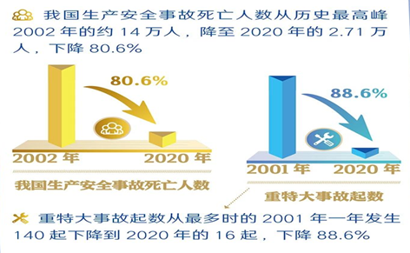
HBIS
G R O U P
河钢集团舞钢公司
HBIS GROUP WUSTEEL COMPANY
一、修正历程
《安全生产法》发布实施近二十年来，我国的生产安全事故，特别是重、特大生产安全事故，得到有效的减少和遏止，事故死亡人数和重特大事故起数，均呈现明显的下降趋势。
但是分析国内安全生产形势，吸取国外安全生产历程，总体上讲，我国安全生产开始进入瓶颈期、平台期，稍有不慎就会出现反弹。
党的十九大对安全生产工作提出了新要求，习近平总书记对安全生产工作多次发表重要论述。
对《安全生产法》进行再修改，正当其时、十分必要。

Slide 6
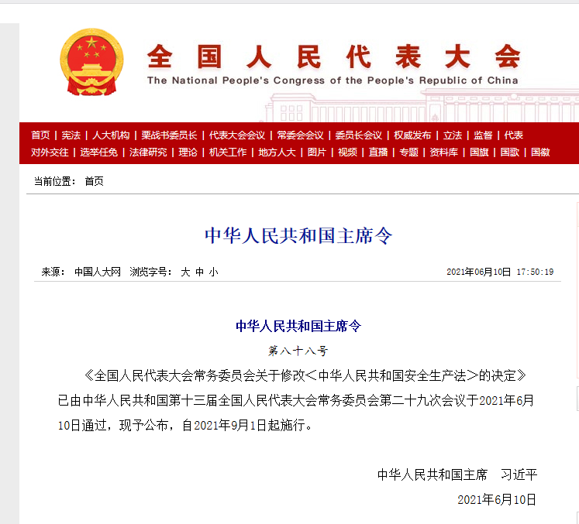
HBIS
G R O U P
河钢集团舞钢公司
HBIS GROUP WUSTEEL COMPANY
一、修正历程
2021年6月10日， 《全国人民代表大会常务委员会关于修改〈中华人民共和国安全生产法〉的决定》经第十三届全国人民代表大会常务委员会第二十九次会议通过，以88号主席令公布，自2021年9月1日起施行。
这是我国第二次对《安全生产法》进行修改。

Slide 7
HBIS
G R O U P
河钢集团舞钢公司
HBIS GROUP WUSTEEL COMPANY
/02
2021年版《安全生产法》前后对照

Slide 8
HBIS
G R O U P
河钢集团舞钢公司
HBIS GROUP WUSTEEL COMPANY
二、2021年版《安全生产法》前后对照
2014版《安全生产法》 | 2021版《安全生产法》
第三条 安全生产工作应当以人为本，坚持安全发展，坚持安全第一、预防为主、综合治理的方针，强化和落实生产经营单位的主体责任，建立生产经营单位负责、职工参与、政府监管、行业自律和社会监督的机制 | 第三条 安全生产工作坚持中国共产党的领导。安全生产工作应当以人为本，坚持人民至上、生命至上，把保护人民生命安全摆在首位，树牢安全发展理念，坚持安全第一、预防为主、综合治理的方针，从源头上防范化解重大安全风险。安全生产工作实行管行业必须管安全、管业务必须管安全、管生产经营必须管安全，强化和落实生产经营单位主体责任与政府监管责任，建立生产经营单位负责、职工参与、政府监管、行业自律和社会监督的机制。

Slide 9
HBIS
G R O U P
河钢集团舞钢公司
HBIS GROUP WUSTEEL COMPANY
二、2021年版《安全生产法》前后对照
2014版《安全生产法》 | 2021版《安全生产法》
第四条 生产经营单位必须遵守本法和其他有关安全生产的法律、法规，加强安全生产管理，建立、健全安全生产责任制和安全生产规章制度，改善安全生产条件，推进安全生产标准化建设，提高安全生产水平，确保安全生产。 | 第四条 生产经营单位必须遵守本法和其他有关安全生产的法律、法规，加强安全生产管理，建立健全全员安全生产责任制和安全生产规章制度，加大对安全生产资金、物资、技术、人员的投入保障力度，改善安全生产条件，加强安全生产标准化、信息化建设，构建安全风险分级管控和隐患排查治理双重预防机制，健全风险防范化解机制，提高安全生产水平，确保安全生产。 平台经济等新兴行业、领域的生产经营单位应当根据本行业、领域的特点，建立健全并落实全员安全生产责任制，加强从业人员安全生产教育和培训，履行本法和其他法律、法规规定的有关安全生产义务。

Slide 10
HBIS
G R O U P
河钢集团舞钢公司
HBIS GROUP WUSTEEL COMPANY
二、2021年版《安全生产法》前后对照
2014版《安全生产法》 | 2021版《安全生产法》
第五条 生产经营单位的主要负责人对本单位的安全生产工作全面负责。 | 第五条 生产经营单位的主要负责人是本单位安全生产第一责任人，对本单位的安全生产工作全面负责。其他负责人对职责范围内的安全生产工作负责。

Slide 11
HBIS
G R O U P
河钢集团舞钢公司
HBIS GROUP WUSTEEL COMPANY
二、2021年版《安全生产法》前后对照
2014版《安全生产法》 | 2021版《安全生产法》
第八条 国务院和县级以上地方各级人民政府应当根据国民经济和社会发展规划制定安全生产规划，并组织实施。安全生产规划应当与城乡规划相衔接。 国务院和县级以上地方各级人民政府应当加强对安全生产工作的领导，支持、督促各有关部门依法履行安全生产监督管理职责，建立健全安全生产工作协调机制，及时协调、解决安全生产监督管理中存在的重大问题。 乡、镇人民政府以及街道办事处、开发区管理机构等地方人民政府的派出机关应当按照职责，加强对本行政区域内生产经营单位安全生产状况的监督检查，协助上级人民政府有关部门依法履行安全生产监督管理职责。 | 第八条 国务院和县级以上地方各级人民政府应当根据国民经济和社会发展规划制定安全生产规划，并组织实施。安全生产规划应当与国土空间规划等相关规划相衔接。各级人民政府应当加强安全生产基础设施建设和安全生产监管能力建设，所需经费列入本级预算。 县级以上地方各级人民政府应当组织有关部门建立完善安全风险评估与论证机制，按照安全风险管控要求，进行产业规划和空间布局，并对位置相邻、行业相近、业态相似的生产经营单位实施重大安全风险联防联控。（后续第九条）
将第八条改为两条，作为第八条、第九条

Slide 12
HBIS
G R O U P
河钢集团舞钢公司
HBIS GROUP WUSTEEL COMPANY
二、2021年版《安全生产法》前后对照
2014版《安全生产法》 | 2021版《安全生产法》
第八条 国务院和县级以上地方各级人民政府应当根据国民经济和社会发展规划制定安全生产规划，并组织实施。安全生产规划应当与城乡规划相衔接。 国务院和县级以上地方各级人民政府应当加强对安全生产工作的领导，支持、督促各有关部门依法履行安全生产监督管理职责，建立健全安全生产工作协调机制，及时协调、解决安全生产监督管理中存在的重大问题。 乡、镇人民政府以及街道办事处、开发区管理机构等地方人民政府的派出机关应当按照职责，加强对本行政区域内生产经营单位安全生产状况的监督检查，协助上级人民政府有关部门依法履行安全生产监督管理职责。 | 第九条 国务院和县级以上地方各级人民政府应当加强对安全生产工作的领导，建立健全安全生产工作协调机制，支持、督促各有关部门依法履行安全生产监督管理职责，及时协调、解决安全生产监督管理中存在的重大问题。 乡镇人民政府和街道办事处，以及开发区、工业园区、港区、风景区等应当明确负责安全生产监督管理的有关工作机构及其职责，加强安全生产监管力量建设，按照职责对本行政区域或者管理区域内生产经营单位安全生产状况进行监督检查，协助人民政府有关部门或者按照授权依法履行安全生产监督管理职责。
将第八条改为两条，作为第八条、第九条

Slide 13
HBIS
G R O U P
河钢集团舞钢公司
HBIS GROUP WUSTEEL COMPANY
二、2021年版《安全生产法》前后对照
2014版《安全生产法》 | 2021版《安全生产法》
第九条 国务院安全生产监督管理部门依照本法，对全国安全生产工作实施综合监督管理；县级以上地方各级人民政府安全生产监督管理部门依照本法，对本行政区域内安全生产工作实施综合监督管理。 国务院有关部门依照本法和其他有关法律、行政法规的规定，在各自的职责范围内对有关行业、领域的安全生产工作实施监督管理；县级以上地方各级人民政府有关部门依照本法和其他有关法律、法规的规定，在各自的职责范围内对有关行业、领域的安全生产工作实施监督管理。 安全生产监督管理部门和对有关行业、领域的安全生产工作实施监督管理的部门，统称负有安全生产监督管理职责的部门。 | 第十条 国务院应急管理部门依照本法，对全国安全生产工作实施综合监督管理；县级以上地方各级人民政府应急管理部门依照本法，对本行政区域内安全生产工作实施综合监督管理。 国务院交通运输、住房和城乡建设、水利、民航等有关部门依照本法和其他有关法律、行政法规的规定，在各自的职责范围内对有关行业、领域的安全生产工作实施监督管理；县级以上地方各级人民政府有关部门依照本法和其他有关法律、法规的规定，在各自的职责范围内对有关行业、领域的安全生产工作实施监督管理。对新兴行业、领域的安全生产监督管理职责不明确的，由县级以上地方各级人民政府按照业务相近的原则确定监督管理部门。（后续）
将第九条改为第十条

Slide 14
HBIS
G R O U P
河钢集团舞钢公司
HBIS GROUP WUSTEEL COMPANY
二、2021年版《安全生产法》前后对照
2014版《安全生产法》 | 2021版《安全生产法》
第九条 国务院安全生产监督管理部门依照本法，对全国安全生产工作实施综合监督管理；县级以上地方各级人民政府安全生产监督管理部门依照本法，对本行政区域内安全生产工作实施综合监督管理。 国务院有关部门依照本法和其他有关法律、行政法规的规定，在各自的职责范围内对有关行业、领域的安全生产工作实施监督管理；县级以上地方各级人民政府有关部门依照本法和其他有关法律、法规的规定，在各自的职责范围内对有关行业、领域的安全生产工作实施监督管理。 安全生产监督管理部门和对有关行业、领域的安全生产工作实施监督管理的部门，统称负有安全生产监督管理职责的部门。 | 第十条 （接上）应急管理部门和对有关行业、领域的安全生产工作实施监督管理的部门，统称负有安全生产监督管理职责的部门。负有安全生产监督管理职责的部门应当相互配合、齐抓共管、信息共享、资源共用，依法加强安全生产监督管理工作。
将第九条改为第十条

Slide 15
HBIS
G R O U P
河钢集团舞钢公司
HBIS GROUP WUSTEEL COMPANY
二、2021年版《安全生产法》前后对照
2014版《安全生产法》 | 2021版《安全生产法》
增加一条，作为第十二条 | 第十二条 国务院有关部门按照职责分工负责安全生产强制性国家标准的项目提出、组织起草、征求意见、技术审查。国务院应急管理部门统筹提出安全生产强制性国家标准的立项计划。国务院标准化行政主管部门负责安全生产强制性国家标准的立项、编号、对外通报和授权批准发布工作。国务院标准化行政主管部门、有关部门依据法定职责对安全生产强制性国家标准的实施进行监督检查。

Slide 16
HBIS
G R O U P
河钢集团舞钢公司
HBIS GROUP WUSTEEL COMPANY
二、2021年版《安全生产法》前后对照
2014版《安全生产法》 | 2021版《安全生产法》
增加一条，作为第十七条 | 第十七条 县级以上各级人民政府应当组织负有安全生产监督管理职责的部门依法编制安全生产权力和责任清单，公开并接受社会监督。

Slide 17
HBIS
G R O U P
河钢集团舞钢公司
HBIS GROUP WUSTEEL COMPANY
二、2021年版《安全生产法》前后对照
2014版《安全生产法》 | 2021版《安全生产法》
第十八条 生产经营单位的主要负责人对本单位安全生产工作负有下列职责： （一）建立、健全本单位安全生产责任制； （二）组织制定本单位安全生产规章制度和操作规程； （三）组织制定并实施本单位安全生产教育和培训计划； （四）保证本单位安全生产投入的有效实施； （五）督促、检查本单位的安全生产工作，及时消除生产安全事故隐患； （六）组织制定并实施本单位的生产安全事故应急救援预案； （七）及时、如实报告生产安全事故。 | 第二十一条 生产经营单位的主要负责人对本单位安全生产工作负有下列职责： （一）建立健全并落实本单位全员安全生产责任制，加强安全生产标准化建设； （二）组织制定并实施本单位安全生产规章制度和操作规程； （三）组织制定并实施本单位安全生产教育和培训计划； （四）保证本单位安全生产投入的有效实施； （五）组织建立并落实安全风险分级管控和隐患排查治理双重预防工作机制，督促、检查本单位的安全生产工作，及时消除生产安全事故隐患； （六）组织制定并实施本单位的生产安全事故应急救援预案； （七）及时、如实报告生产安全事故。
将第十八条改为第二十一条

Slide 18
HBIS
G R O U P
河钢集团舞钢公司
HBIS GROUP WUSTEEL COMPANY
二、2021年版《安全生产法》前后对照
2014版《安全生产法》 | 2021版《安全生产法》
第二十二条 生产经营单位的安全生产管理机构以及安全生产管理人员履行下列职责： （一）组织或者参与拟订本单位安全生产规章制度、操作规程和生产安全事故应急救援预案； （二）组织或者参与本单位安全生产教育和培训，如实记录安全生产教育和培训情况； （三）督促落实本单位重大危险源的安全管理措施； （四）组织或者参与本单位应急救援演练； （五）检查本单位的安全生产状况，及时排查生产安全事故隐患，提出改进安全生产管理的建议； （六）制止和纠正违章指挥、强令冒险作业、违反操作规程的行为； （七）督促落实本单位安全生产整改措施。 | 第二十五条生产经营单位的安全生产管理机构以及安全生产管理人员履行下列职责： （一）组织或者参与拟订本单位安全生产规章制度、操作规程和生产安全事故应急救援预案； （二）组织或者参与本单位安全生产教育和培训，如实记录安全生产教育和培训情况； （三）组织开展危险源辨识和评估，督促落实本单位重大危险源的安全管理措施； （四）组织或者参与本单位应急救援演练； （五）检查本单位的安全生产状况，及时排查生产安全事故隐患，提出改进安全生产管理的建议； （六）制止和纠正违章指挥、强令冒险作业、违反操作规程的行为； （七）督促落实本单位安全生产整改措施。 生产经营单位可以设置专职安全生产分管负责人，协助本单位主要负责人履行安全生产管理职责。
第二十二条改为第二十五条

Slide 19
HBIS
G R O U P
河钢集团舞钢公司
HBIS GROUP WUSTEEL COMPANY
二、2021年版《安全生产法》前后对照
2014版《安全生产法》 | 2021版《安全生产法》
第三十三条 安全设备的设计、制造、安装、使用、检测、维修、改造和报废，应当符合国家标准或者行业标准。 生产经营单位必须对安全设备进行经常性维护、保养，并定期检测，保证正常运转。维护、保养、检测应当作好记录，并由有关人员签字。 | 第三十六条 安全设备的设计、制造、安装、使用、检测、维修、改造和报废，应当符合国家标准或者行业标准。 生产经营单位必须对安全设备进行经常性维护、保养，并定期检测，保证正常运转。维护、保养、检测应当作好记录，并由有关人员签字。 生产经营单位不得关闭、破坏直接关系生产安全的监控、报警、防护、救生设备、设施，或者篡改、隐瞒、销毁其相关数据、信息。 餐饮等行业的生产经营单位使用燃气的，应当安装可燃气体报警装置，并保障其正常使用。
第三十三条改为第三十六条

Slide 20
HBIS
G R O U P
河钢集团舞钢公司
HBIS GROUP WUSTEEL COMPANY
二、2021年版《安全生产法》前后对照
2014版《安全生产法》 | 2021版《安全生产法》
第三十七条 生产经营单位对重大危险源应当登记建档，进行定期检测、评估、监控，并制定应急预案，告知从业人员和相关人员在紧急情况下应当采取的应急措施。 生产经营单位应当按照国家有关规定将本单位重大危险源及有关安全措施、应急措施报有关地方人民政府安全生产监督管理部门和有关部门备案。 | 第四十一条 生产经营单位应当建立安全风险分级管控制度，按照安全风险分级采取相应的管控措施。生产经营单位应当建立健全并落实生产安全事故隐患排查治理制度，采取技术、管理措施，及时发现并消除事故隐患。事故隐患排查治理情况应当如实记录，并通过职工大会或者职工代表大会、信息公示栏等方式向从业人员通报。其中，重大事故隐患排查治理情况应当及时向负有安全生产监督管理职责的部门和职工大会或者职工代表大会报告。县级以上地方各级人民政府负有安全生产监督管理职责的部门应当将重大事故隐患纳入相关信息系统，建立健全重大事故隐患治理督办制度，督促生产经营单位消除重大事故隐患。
第三十七条改为第四十一条

Slide 21
HBIS
G R O U P
河钢集团舞钢公司
HBIS GROUP WUSTEEL COMPANY
二、2021年版《安全生产法》前后对照
2014版《安全生产法》 | 2021版《安全生产法》
第四十一条 生产经营单位应当教育和督促从业人员严格执行本单位的安全生产规章制度和安全操作规程；并向从业人员如实告知作业场所和工作岗位存在的危险因素、防范措施以及事故应急措施。 | 第四十四条 生产经营单位应当教育和督促从业人员严格执行本单位的安全生产规章制度和安全操作规程；并向从业人员如实告知作业场所和工作岗位存在的危险因素、防范措施以及事故应急措施。 生产经营单位应当关注从业人员的身体、心理状况和行为习惯，加强对从业人员的心理疏导、精神慰藉，严格落实岗位安全生产责任，防范从业人员行为异常导致事故发生。
第四十一条改为第四十四条

Slide 22
HBIS
G R O U P
河钢集团舞钢公司
HBIS GROUP WUSTEEL COMPANY
二、2021年版《安全生产法》前后对照
2014版《安全生产法》 | 2021版《安全生产法》
第四十六条 生产经营单位不得将生产经营项目、场所、设备发包或者出租给不具备安全生产条件或者相应资质的单位或者个人。 生产经营项目、场所发包或者出租给其他单位的，生产经营单位应当与承包单位、承租单位签订专门的安全生产管理协议，或者在承包合同、租赁合同中约定各自的安全生产管理职责；生产经营单位对承包单位、承租单位的安全生产工作统一协调、管理，定期进行安全检查，发现安全问题的，应当及时督促整改。 | 第四十九条 生产经营单位不得将生产经营项目、场所、设备发包或者出租给不具备安全生产条件或者相应资质的单位或者个人。 生产经营项目、场所发包或者出租给其他单位的，生产经营单位应当与承包单位、承租单位签订专门的安全生产管理协议，或者在承包合同、租赁合同中约定各自的安全生产管理职责；生产经营单位对承包单位、承租单位的安全生产工作统一协调、管理，定期进行安全检查，发现安全问题的，应当及时督促整改。矿山、金属冶炼建设项目和用于生产、储存、装卸危险物品的建设项目的施工单位应当加强对施工项目的安全管理，不得倒卖、出租、出借、挂靠或者以其他形式非法转让施工资质，不得将其承包的全部建设工程转包给第三人或者将其承包的全部建设工程支解以后以分包的名义分别转包给第三人，不得将工程分包给不具备相应资质条件的单位。
第四十六条改为第四十九条

Slide 23
HBIS
G R O U P
河钢集团舞钢公司
HBIS GROUP WUSTEEL COMPANY
二、2021年版《安全生产法》前后对照
2014版《安全生产法》 | 2021版《安全生产法》
第四十八条 生产经营单位必须依法参加工伤保险，为从业人员缴纳保险费。 国家鼓励生产经营单位投保安全生产责任保险。 | 第五十一条 生产经营单位必须依法参加工伤保险，为从业人员缴纳保险费。 国家鼓励生产经营单位投保安全生产责任保险；属于国家规定的高危行业、领域的生产经营单位，应当投保安全生产责任保险。具体范围和实施办法由国务院应急管理部门会同国务院财政部门、国务院保险监督管理机构和相关行业主管部门制定。
四十八条改为第五十一条

Slide 24
HBIS
G R O U P
河钢集团舞钢公司
HBIS GROUP WUSTEEL COMPANY
二、2021年版《安全生产法》前后对照
2014版《安全生产法》 | 2021版《安全生产法》
第五十三条 因生产安全事故受到损害的从业人员，除依法享有工伤保险外，依照有关民事法律尚有获得赔偿的权利的，有权向本单位提出赔偿要求。 | 第五十六条 生产经营单位发生生产安全事故后，应当及时采取措施救治有关人员。 因生产安全事故受到损害的从业人员，除依法享有工伤保险外，依照有关民事法律尚有获得赔偿的权利的，有权提出赔偿要求。
第五十三条改为第五十六条

Slide 25
HBIS
G R O U P
二、2021年版《安全生产法》前后对照
2014版《安全生产法》 | 2021版《安全生产法》
第五十四条 从业人员在作业过程中，应当严格遵守本单位的安全生产规章制度和操作规程，服从管理，正确佩戴和使用劳动防护用品。 | 第五十七条 从业人员在作业过程中，应当严格落实岗位安全责任，遵守本单位的安全生产规章制度和操作规程，服从管理，正确佩戴和使用劳动防护用品。
第五十四条改为第五十七条

Slide 26
HBIS
G R O U P
河钢集团舞钢公司
HBIS GROUP WUSTEEL COMPANY
二、2021年版《安全生产法》前后对照
2014版《安全生产法》 | 2021版《安全生产法》
第六十九条 承担安全评价、认证、检测、检验的机构应当具备国家规定的资质条件，并对其作出的安全评价、认证、检测、检验的结果负责。 | 第七十二条 承担安全评价、认证、检测、检验职责的机构应当具备国家规定的资质条件，并对其作出的安全评价、认证、检测、检验结果的合法性、真实性负责。资质条件由国务院应急管理部门会同国务院有关部门制定。 承担安全评价、认证、检测、检验职责的机构应当建立并实施服务公开和报告公开制度，不得租借资质、挂靠、出具虚假报告。
第六十九条改为第七十二条

Slide 27
HBIS
G R O U P
河钢集团舞钢公司
HBIS GROUP WUSTEEL COMPANY
二、2021年版《安全生产法》前后对照
2014版《安全生产法》 | 2021版《安全生产法》
第七十条 负有安全生产监督管理职责的部门应当建立举报制度，公开举报电话、信箱或者电子邮件地址，受理有关安全生产的举报；受理的举报事项经调查核实后，应当形成书面材料；需要落实整改措施的，报经有关负责人签字并督促落实。 | 第七十三条 负有安全生产监督管理职责的部门应当建立举报制度，公开举报电话、信箱或者电子邮件地址等网络举报平台，受理有关安全生产的举报；受理的举报事项经调查核实后，应当形成书面材料；需要落实整改措施的，报经有关负责人签字并督促落实。对不属于本部门职责，需要由其他有关部门进行调查处理的，转交其他有关部门处理。 涉及人员死亡的举报事项，应当由县级以上人民政府组织核查处理。
第七十条改为第七十三条

Slide 28
HBIS
G R O U P
河钢集团舞钢公司
HBIS GROUP WUSTEEL COMPANY
二、2021年版《安全生产法》前后对照
2014版《安全生产法》 | 2021版《安全生产法》
第七十一条 任何单位或者个人对事故隐患或者安全生产违法行为，均有权向负有安全生产监督管理职责的部门报告或者举报。 | 第七十四条 任何单位或者个人对事故隐患或者安全生产违法行为，均有权向负有安全生产监督管理职责的部门报告或者举报。 因安全生产违法行为造成重大事故隐患或者导致重大事故，致使国家利益或者社会公共利益受到侵害的，人民检察院可以根据民事诉讼法、行政诉讼法的相关规定提起公益诉讼。
第七十一条改为第七十四条

Slide 29
HBIS
G R O U P
河钢集团舞钢公司
HBIS GROUP WUSTEEL COMPANY
二、2021年版《安全生产法》前后对照
2014版《安全生产法》 | 2021版《安全生产法》
第七十五条 负有安全生产监督管理职责的部门应当建立安全生产违法行为信息库，如实记录生产经营单位的安全生产违法行为信息；对违法行为情节严重的生产经营单位，应当向社会公告，并通报行业主管部门、投资主管部门、国土资源主管部门、证券监督管理机构以及有关金融机构。 | 第七十八条 负有安全生产监督管理职责的部门应当建立安全生产违法行为信息库，如实记录生产经营单位及其有关从业人员的安全生产违法行为信息；对违法行为情节严重的生产经营单位及其有关从业人员，应当及时向社会公告，并通报行业主管部门、投资主管部门、自然资源主管部门、生态环境主管部门、证券监督管理机构以及有关金融机构。有关部门和机构应当对存在失信行为的生产经营单位及其有关从业人员采取加大执法检查频次、暂停项目审批、上调有关保险费率、行业或者职业禁入等联合惩戒措施，并向社会公示。 负有安全生产监督管理职责的部门应当加强对生产经营单位行政处罚信息的及时归集、共享、应用和公开，对生产经营单位作出处罚决定后七个工作日内在监督管理部门公示系统予以公开曝光，强化对违法失信生产经营单位及其有关从业人员的社会监督，提高全社会安全生产诚信水平。
第七十五条改为第七十八条

Slide 30
HBIS
G R O U P
河钢集团舞钢公司
HBIS GROUP WUSTEEL COMPANY
二、2021年版《安全生产法》前后对照
2014版《安全生产法》 | 2021版《安全生产法》
第七十六条 国家加强生产安全事故应急能力建设，在重点行业、领域建立应急救援基地和应急救援队伍，鼓励生产经营单位和其他社会力量建立应急救援队伍，配备相应的应急救援装备和物资，提高应急救援的专业化水平。 国务院安全生产监督管理部门建立全国统一的生产安全事故应急救援信息系统，国务院有关部门建立健全相关行业、领域的生产安全事故应急救援信息系统。 | 第七十九条 国家加强生产安全事故应急能力建设，在重点行业、领域建立应急救援基地和应急救援队伍，并由国家安全生产应急救援机构统一协调指挥；鼓励生产经营单位和其他社会力量建立应急救援队伍，配备相应的应急救援装备和物资，提高应急救援的专业化水平。 国务院应急管理部门牵头建立全国统一的生产安全事故应急救援信息系统，国务院交通运输、住房和城乡建设、水利、民航等有关部门和县级以上地方人民政府建立健全相关行业、领域、地区的生产安全事故应急救援信息系统，实现互联互通、信息共享，通过推行网上安全信息采集、安全监管和监测预警，提升监管的精准化、智能化水平。
第七十六条改为第七十九条

Slide 31
HBIS
G R O U P
河钢集团舞钢公司
HBIS GROUP WUSTEEL COMPANY
二、2021年版《安全生产法》前后对照
2014版《安全生产法》 | 2021版《安全生产法》
第七十七条 县级以上地方各级人民政府应当组织有关部门制定本行政区域内生产安全事故应急救援预案，建立应急救援体系。 | 第八十条 县级以上地方各级人民政府应当组织有关部门制定本行政区域内生产安全事故应急救援预案，建立应急救援体系。 乡镇人民政府和街道办事处，以及开发区、工业园区、港区、风景区等应当制定相应的生产安全事故应急救援预案，协助人民政府有关部门或者按照授权依法履行生产安全事故应急救援工作职责。
第七十七条改为第八十条

Slide 32
HBIS
G R O U P
河钢集团舞钢公司
HBIS GROUP WUSTEEL COMPANY
二、2021年版《安全生产法》前后对照
2014版《安全生产法》 | 2021版《安全生产法》
第八十三条 事故调查处理应当按照科学严谨、依法依规、实事求是、注重实效的原则，及时、准确地查清事故原因，查明事故性质和责任，总结事故教训，提出整改措施，并对事故责任者提出处理意见。事故调查报告应当依法及时向社会公布。事故调查和处理的具体办法由国务院制定。 事故发生单位应当及时全面落实整改措施，负有安全生产监督管理职责的部门应当加强监督检查。 | 第八十六条 事故调查处理应当按照科学严谨、依法依规、实事求是、注重实效的原则，及时、准确地查清事故原因，查明事故性质和责任，评估应急处置工作，总结事故教训，提出整改措施，并对事故责任单位和人员提出处理建议。事故调查报告应当依法及时向社会公布。事故调查和处理的具体办法由国务院制定。 事故发生单位应当及时全面落实整改措施，负有安全生产监督管理职责的部门应当加强监督检查。 负责事故调查处理的国务院有关部门和地方人民政府应当在批复事故调查报告后一年内，组织有关部门对事故整改和防范措施落实情况进行评估，并及时向社会公开评估结果；对不履行职责导致事故整改和防范措施没有落实的有关单位和人员，应当按照有关规定追究责任。
第八十三条改为第八十六条

Slide 33
HBIS
G R O U P
河钢集团舞钢公司
HBIS GROUP WUSTEEL COMPANY
二、2021年版《安全生产法》前后对照
2014版《安全生产法》 | 2021版《安全生产法》
第八十九条 承担安全评价、认证、检测、检验工作的机构，出具虚假证明的，没收违法所得；违法所得在十万元以上的，并处违法所得二倍以上五倍以下的罚款；没有违法所得或者违法所得不足十万元的，单处或者并处十万元以上二十万元以下的罚款；对其直接负责的主管人员和其他直接责任人员处二万元以上五万元以下的罚款；给他人造成损害的，与生产经营单位承担连带赔偿责任；构成犯罪的，依照刑法有关规定追究刑事责任。 对有前款违法行为的机构，吊销其相应资质。 | 第九十二条 承担安全评价、认证、检测、检验职责的机构出具失实报告的，责令停业整顿，并处三万元以上十万元以下的罚款；给他人造成损害的，依法承担赔偿责任。 承担安全评价、认证、检测、检验职责的机构租借资质、挂靠、出具虚假报告的，没收违法所得；违法所得在十万元以上的，并处违法所得二倍以上五倍以下的罚款，没有违法所得或者违法所得不足十万元的，单处或者并处十万元以上二十万元以下的罚款；对其直接负责的主管人员和其他直接责任人员处五万元以上十万元以下的罚款；给他人造成损害的，与生产经营单位承担连带赔偿责任；构成犯罪的，依照刑法有关规定追究刑事责任。 对有前款违法行为的机构及其直接责任人员，吊销其相应资质和资格，五年内不得从事安全评价、认证、检测、检验等工作；情节严重的，实行终身行业和职业禁入。
第八十九条改为第九十二条

Slide 34
HBIS
G R O U P
河钢集团舞钢公司
HBIS GROUP WUSTEEL COMPANY
二、2021年版《安全生产法》前后对照
2014版《安全生产法》 | 2021版《安全生产法》
第九十一条 生产经营单位的主要负责人未履行本法规定的安全生产管理职责的，责令限期改正；逾期未改正的，处二万元以上五万元以下的罚款，责令生产经营单位停产停业整顿。 生产经营单位的主要负责人有前款违法行为，导致发生生产安全事故的，给予撤职处分；构成犯罪的，依照刑法有关规定追究刑事责任。 生产经营单位的主要负责人依照前款规定受刑事处罚或者撤职处分的，自刑罚执行完毕或者受处分之日起，五年内不得担任任何生产经营单位的主要负责人；对重大、特别重大生产安全事故负有责任的，终身不得担任本行业生产经营单位的主要负责人。 | 第九十四条 生产经营单位的主要负责人未履行本法规定的安全生产管理职责的，责令限期改正，处二万元以上五万元以下的罚款；逾期未改正的，处五万元以上十万元以下的罚款，责令生产经营单位停产停业整顿。 生产经营单位的主要负责人有前款违法行为，导致发生生产安全事故的，给予撤职处分；构成犯罪的，依照刑法有关规定追究刑事责任。 生产经营单位的主要负责人依照前款规定受刑事处罚或者撤职处分的，自刑罚执行完毕或者受处分之日起，五年内不得担任任何生产经营单位的主要负责人；对重大、特别重大生产安全事故负有责任的，终身不得担任本行业生产经营单位的主要负责人。
第九十一条改为第九十四条

Slide 35
HBIS
G R O U P
河钢集团舞钢公司
HBIS GROUP WUSTEEL COMPANY
二、2021年版《安全生产法》前后对照
2014版《安全生产法》 | 2021版《安全生产法》
第九十二条 生产经营单位的主要负责人未履行本法规定的安全生产管理职责，导致发生生产安全事故的，由安全生产监督管理部门依照下列规定处以罚款： （一）发生一般事故的，处上一年年收入百分之三十的罚款； （二）发生较大事故的，处上一年年收入百分之四十的罚款； （三）发生重大事故的，处上一年年收入百分之六十的罚款； （四）发生特别重大事故的，处上一年年收入百分之八十的罚款。 | 第九十五条 生产经营单位的主要负责人未履行本法规定的安全生产管理职责，导致发生生产安全事故的，由应急管理部门依照下列规定处以罚款： （一）发生一般事故的，处上一年年收入百分之四十的罚款； （二）发生较大事故的，处上一年年收入百分之六十的罚款； （三）发生重大事故的，处上一年年收入百分之八十的罚款； （四）发生特别重大事故的，处上一年年收入百分之一百的罚款。
第九十二条改为第九十五条

Slide 36
HBIS
G R O U P
河钢集团舞钢公司
HBIS GROUP WUSTEEL COMPANY
二、2021年版《安全生产法》前后对照
2014版《安全生产法》 | 2021版《安全生产法》
第九十三条 生产经营单位的安全生产管理人员未履行本法规定的安全生产管理职责的，责令限期改正；导致发生生产安全事故的，暂停或者撤销其与安全生产有关的资格；构成犯罪的，依照刑法有关规定追究刑事责任。 | 第九十六条 生产经营单位的其他负责人和安全生产管理人员未履行本法规定的安全生产管理职责的，责令限期改正，处一万元以上三万元以下的罚款；导致发生生产安全事故的，暂停或者吊销其与安全生产有关的资格，并处上一年年收入百分之二十以上百分之五十以下的罚款；构成犯罪的，依照刑法有关规定追究刑事责任。
第九十三条改为第九十六条

Slide 37
HBIS
G R O U P
河钢集团舞钢公司
HBIS GROUP WUSTEEL COMPANY
二、2021年版《安全生产法》前后对照
2014版《安全生产法》 | 2021版《安全生产法》
第九十四条 生产经营单位有下列行为之一的，责令限期改正，可以处五万元以下的罚款；逾期未改正的，责令停产停业整顿，并处五万元以上十万元以下的罚款，对其直接负责的主管人员和其他直接责任人员处一万元以上二万元以下的罚款： （一）未按照规定设置安全生产管理机构或者配备安全生产管理人员的； （二）危险物品的生产、经营、储存单位以及矿山、金属冶炼、建筑施工、道路运输单位的主要负责人和安全生产管理人员未按照规定经考核合格的； （三）未按照规定对从业人员、被派遣劳动者、实习学生进行安全生产教育和培训，或者未按照规定如实告知有关的安全生产事项的； （四）未如实记录安全生产教育和培训情况的； （五）未将事故隐患排查治理情况如实记录或者未向从业人员通报的； （六）未按照规定制定生产安全事故应急救援预案或者未定期组织演练的； （七）特种作业人员未按照规定经专门的安全作业培训并取得相应资格，上岗作业的。 | 第九十七条 生产经营单位有下列行为之一的，责令限期改正，处十万元以下的罚款；逾期未改正的，责令停产停业整顿，并处十万元以上二十万元以下的罚款，对其直接负责的主管人员和其他直接责任人员处二万元以上五万元以下的罚款： （一）未按照规定设置安全生产管理机构或者配备安全生产管理人员、注册安全工程师的； （二）危险物品的生产、经营、储存、装卸单位以及矿山、金属冶炼、建筑施工、运输单位的主要负责人和安全生产管理人员未按照规定经考核合格的； （三）未按照规定对从业人员、被派遣劳动者、实习学生进行安全生产教育和培训，或者未按照规定如实告知有关的安全生产事项的； （四）未如实记录安全生产教育和培训情况的； （五）未将事故隐患排查治理情况如实记录或者未向从业人员通报的； （六）未按照规定制定生产安全事故应急救援预案或者未定期组织演练的； （七）特种作业人员未按照规定经专门的安全作业培训并取得相应资格，上岗作业的。
第九十四条改为第九十七条

Slide 38
HBIS
G R O U P
河钢集团舞钢公司
HBIS GROUP WUSTEEL COMPANY
二、2021年版《安全生产法》前后对照
2014版《安全生产法》 | 2021版《安全生产法》
第九十五条 生产经营单位有下列行为之一的，责令停止建设或者停产停业整顿，限期改正；逾期未改正的，处五十万元以上一百万元以下的罚款，对其直接负责的主管人员和其他直接责任人员处二万元以上五万元以下的罚款；构成犯罪的，依照刑法有关规定追究刑事责任： （一）未按照规定对矿山、金属冶炼建设项目或者用于生产、储存、装卸危险物品的建设项目进行安全评价的； （二）矿山、金属冶炼建设项目或者用于生产、储存、装卸危险物品的建设项目没有安全设施设计或者安全设施设计未按照规定报经有关部门审查同意的； （三）矿山、金属冶炼建设项目或者用于生产、储存、装卸危险物品的建设项目的施工单位未按照批准的安全设施设计施工的； （四）矿山、金属冶炼建设项目或者用于生产、储存危险物品的建设项目竣工投入生产或者使用前，安全设施未经验收合格的。 | 第九十八条 生产经营单位有下列行为之一的，责令停止建设或者停产停业整顿，限期改正，并处十万元以上五十万元以下的罚款，对其直接负责的主管人员和其他直接责任人员处二万元以上五万元以下的罚款；逾期未改正的，处五十万元以上一百万元以下的罚款，对其直接负责的主管人员和其他直接责任人员处五万元以上十万元以下的罚款；构成犯罪的，依照刑法有关规定追究刑事责任： （一）未按照规定对矿山、金属冶炼建设项目或者用于生产、储存、装卸危险物品的建设项目进行安全评价的； （二）矿山、金属冶炼建设项目或者用于生产、储存、装卸危险物品的建设项目没有安全设施设计或者安全设施设计未按照规定报经有关部门审查同意的； （三）矿山、金属冶炼建设项目或者用于生产、储存、装卸危险物品的建设项目的施工单位未按照批准的安全设施设计施工的； （四）矿山、金属冶炼建设项目或者用于生产、储存、装卸危险物品的建设项目竣工投入生产或者使用前，安全设施未经验收合格的。
第九十五条改为第九十八条

Slide 39
HBIS
G R O U P
河钢集团舞钢公司
HBIS GROUP WUSTEEL COMPANY
二、2021年版《安全生产法》前后对照
2014版《安全生产法》 | 2021版《安全生产法》
第九十六条 生产经营单位有下列行为之一的，责令限期改正，可以处五万元以下的罚款；逾期未改正的，处五万元以上二十万元以下的罚款，对其直接负责的主管人员和其他直接责任人员处一万元以上二万元以下的罚款；情节严重的，责令停产停业整顿；构成犯罪的，依照刑法有关规定追究刑事责任： （一）未在有较大危险因素的生产经营场所和有关设施、设备上设置明显的安全警示标志的； （二）安全设备的安装、使用、检测、改造和报废不符合国家标准或者行业标准的； （三）未对安全设备进行经常性维护、保养和定期检测的； （四）未为从业人员提供符合国家标准或者行业标准的劳动防护用品的； （五）危险物品的容器、运输工具，以及涉及人身安全、危险性较大的海洋石油开采特种设备和矿山井下特种设备未经具有专业资质的机构检测、检验合格，取得安全使用证或者安全标志，投入使用的； （六）使用应当淘汰的危及生产安全的工艺、设备的。 | 第九十九条 第九十六条 生产经营单位有下列行为之一的，责令限期改正，可以处五万元以下的罚款；逾期未改正的，处五万元以上二十万元以下的罚款，对其直接负责的主管人员和其他直接责任人员处一万元以上二万元以下的罚款；情节严重的，责令停产停业整顿；构成犯罪的，依照刑法有关规定追究刑事责任： （一）未在有较大危险因素的生产经营场所和有关设施、设备上设置明显的安全警示标志的； （二）安全设备的安装、使用、检测、改造和报废不符合国家标准或者行业标准的； （三）未对安全设备进行经常性维护、保养和定期检测的； （四）关闭、破坏直接关系生产安全的监控、报警、防护、救生设备、设施，或者篡改、隐瞒、销毁其相关数据、信息的。 （五）未为从业人员提供符合国家标准或者行业标准的劳动防护用品的； （六）危险物品的容器、运输工具，以及涉及人身安全、危险性较大的海洋石油开采特种设备和矿山井下特种设备未经具有专业资质的机构检测、检验合格，取得安全使用证或者安全标志，投入使用的； （七）使用应当淘汰的危及生产安全的工艺、设备的。 （八）餐饮等行业的生产经营单位使用燃气未安装可燃气体报警装置的。
第九十六条改为第九十九条

Slide 40
HBIS
G R O U P
河钢集团舞钢公司
HBIS GROUP WUSTEEL COMPANY
二、2021年版《安全生产法》前后对照
2014版《安全生产法》 | 2021版《安全生产法》
第九十八条 生产经营单位有下列行为之一的，责令限期改正，可以处十万元以下的罚款；逾期未改正的，责令停产停业整顿，并处十万元以上二十万元以下的罚款，对其直接负责的主管人员和其他直接责任人员处二万元以上五万元以下的罚款；构成犯罪的，依照刑法有关规定追究刑事责任： （一）生产、经营、运输、储存、使用危险物品或者处置废弃危险物品，未建立专门安全管理制度、未采取可靠的安全措施的； （二）对重大危险源未登记建档，或者未进行评估、监控，或者未制定应急预案的； （三）进行爆破、吊装以及国务院安全生产监督管理部门会同国务院有关部门规定的其他危险作业，未安排专门人员进行现场安全管理的； （四）未建立事故隐患排查治理制度的。 | 第一百零一条 生产经营单位有下列行为之一的，责令限期改正，处十万元以下的罚款；逾期未改正的，责令停产停业整顿，并处十万元以上二十万元以下的罚款，对其直接负责的主管人员和其他直接责任人员处二万元以上五万元以下的罚款；构成犯罪的，依照刑法有关规定追究刑事责任： （一）生产、经营、运输、储存、使用危险物品或者处置废弃危险物品，未建立专门安全管理制度、未采取可靠的安全措施的； （二）对重大危险源未登记建档，未进行定期检测、评估、监控，未制定应急预案，或者未告知应急措施的； （三）进行爆破、吊装、动火、临时用电以及国务院应急管理部门会同国务院有关部门规定的其他危险作业，未安排专门人员进行现场安全管理的； （四）未建立安全风险分级管控制度或者未按照安全风险分级采取相应管控措施的； （五）未建立事故隐患排查治理制度，或者重大事故隐患排查治理情况未按照规定报告的。
第九十八条改为第一百零一条

Slide 41
HBIS
G R O U P
河钢集团舞钢公司
HBIS GROUP WUSTEEL COMPANY
二、2021年版《安全生产法》前后对照
2014版《安全生产法》 | 2021版《安全生产法》
第九十九条 生产经营单位未采取措施消除事故隐患的，责令立即消除或者限期消除；生产经营单位拒不执行的，责令停产停业整顿，并处十万元以上五十万元以下的罚款，对其直接负责的主管人员和其他直接责任人员处二万元以上五万元以下的罚款。 | 第一百零二条 生产经营单位未采取措施消除事故隐患的，责令立即消除或者限期消除，处五万元以下的罚款；生产经营单位拒不执行的，责令停产停业整顿，对其直接负责的主管人员和其他直接责任人员处五万元以上十万元以下的罚款；构成犯罪的，依照刑法有关规定追究刑事责任。
第九十九条改为第一百零二条

Slide 42
HBIS
G R O U P
河钢集团舞钢公司
HBIS GROUP WUSTEEL COMPANY
二、2021年版《安全生产法》前后对照
2014版《安全生产法》 | 2021版《安全生产法》
第一百条 生产经营单位将生产经营项目、场所、设备发包或者出租给不具备安全生产条件或者相应资质的单位或者个人的，责令限期改正，没收违法所得；违法所得十万元以上的，并处违法所得二倍以上五倍以下的罚款；没有违法所得或者违法所得不足十万元的，单处或者并处十万元以上二十万元以下的罚款；对其直接负责的主管人员和其他直接责任人员处一万元以上二万元以下的罚款；导致发生生产安全事故给他人造成损害的，与承包方、承租方承担连带赔偿责任。 生产经营单位未与承包单位、承租单位签订专门的安全生产管理协议或者未在承包合同、租赁合同中明确各自的安全生产管理职责，或者未对承包单位、承租单位的安全生产统一协调、管理的，责令限期改正，可以处五万元以下的罚款，对其直接负责的主管人员和其他直接责任人员可以处一万元以下的罚款；逾期未改正的，责令停产停业整顿。 | 第一百零三条 生产经营单位将生产经营项目、场所、设备发包或者出租给不具备安全生产条件或者相应资质的单位或者个人的，责令限期改正，没收违法所得；违法所得十万元以上的，并处违法所得二倍以上五倍以下的罚款；没有违法所得或者违法所得不足十万元的，单处或者并处十万元以上二十万元以下的罚款；对其直接负责的主管人员和其他直接责任人员处一万元以上二万元以下的罚款；导致发生生产安全事故给他人造成损害的，与承包方、承租方承担连带赔偿责任。 生产经营单位未与承包单位、承租单位签订专门的安全生产管理协议或者未在承包合同、租赁合同中明确各自的安全生产管理职责，或者未对承包单位、承租单位的安全生产统一协调、管理的，责令限期改正，可以处五万元以下的罚款，对其直接负责的主管人员和其他直接责任人员可以处一万元以下的罚款；逾期未改正的，责令停产停业整顿。 矿山、金属冶炼建设项目和用于生产、储存、装卸危险物品的建设项目的施工单位未按照规定对施工项目进行安全管理的，责令限期改正，处十万元以下的罚款，对其直接负责的主管人员和其他直接责任人员处二万元以下的罚款；逾期未改正的，责令停产停业整顿。以上施工单位倒卖、出租、出借、挂靠或者以其他形式非法转让施工资质的，责令停产停业整顿，吊销资质证书，没收违法所得；违法所得十万元以上的，并处违法所得二倍以上五倍以下的罚款，没有违法所得或者违法所得不足十万元的，单处或者并处十万元以上二十万元以下的罚款；对其直接负责的主管人员和其他直接责任人员处五万元以上十万元以下的罚款；构成犯罪的，依照刑法有关规定追究刑事责任。
第一百条改为第一百零三条

Slide 43
HBIS
G R O U P
河钢集团舞钢公司
HBIS GROUP WUSTEEL COMPANY
二、2021年版《安全生产法》前后对照
2014版《安全生产法》 | 2021版《安全生产法》
第一百零四条 生产经营单位的从业人员不服从管理，违反安全生产规章制度或者操作规程的，由生产经营单位给予批评教育，依照有关规章制度给予处分；构成犯罪的，依照刑法有关规定追究刑事责任。 | 第一百零七条 生产经营单位的从业人员不落实岗位安全责任，不服从管理，违反安全生产规章制度或者操作规程的，由生产经营单位给予批评教育，依照有关规章制度给予处分；构成犯罪的，依照刑法有关规定追究刑事责任。
第一百零四条改为第一百零七条

Slide 44
HBIS
G R O U P
河钢集团舞钢公司
HBIS GROUP WUSTEEL COMPANY
二、2021年版《安全生产法》前后对照
2014版《安全生产法》 | 2021版《安全生产法》
增加一条 | 第一百零九条 高危行业、领域的生产经营单位未按照国家规定投保安全生产责任保险的，责令限期改正，处五万元以上十万元以下的罚款；逾期未改正的，处十万元以上二十万元以下的罚款。
增加一条作为第一百零九条

Slide 45
HBIS
G R O U P
河钢集团舞钢公司
HBIS GROUP WUSTEEL COMPANY
二、2021年版《安全生产法》前后对照
2014版《安全生产法》 | 2021版《安全生产法》
增加一条 | 第一百一十二条 生产经营单位违反本法规定，被责令改正且受到罚款处罚，拒不改正的，负有安全生产监督管理职责的部门可以自作出责令改正之日的次日起，按照原处罚数额按日连续处罚。
增加一条作为第一百一十二条

Slide 46
HBIS
G R O U P
河钢集团舞钢公司
HBIS GROUP WUSTEEL COMPANY
二、2021年版《安全生产法》前后对照
2014版《安全生产法》 | 2021版《安全生产法》
第一百零八条 生产经营单位不具备本法和其他有关法律、行政法规和国家标准或者行业标准规定的安全生产条件，经停产停业整顿仍不具备安全生产条件的，予以关闭；有关部门应当依法吊销其有关证照。 | 第一百一十三条 生产经营单位存在下列情形之一的，负有安全生产监督管理职责的部门应当提请地方人民政府予以关闭，有关部门应当依法吊销其有关证照。生产经营单位主要负责人五年内不得担任任何生产经营单位的主要负责人；情节严重的，终身不得担任本行业生产经营单位的主要负责人： （一）存在重大事故隐患，一百八十日内三次或者一年内四次受到本法规定的行政处罚的； （二）经停产停业整顿，仍不具备法律、行政法规和国家标准或者行业标准规定的安全生产条件的； （三）不具备法律、行政法规和国家标准或者行业标准规定的安全生产条件，导致发生重大、特别重大生产安全事故的； （四）拒不执行负有安全生产监督管理职责的部门作出的停产停业整顿决定的。
第一百零八条改为第一百一十三条

Slide 47
HBIS
G R O U P
河钢集团舞钢公司
HBIS GROUP WUSTEEL COMPANY
二、2021年版《安全生产法》前后对照
2014版《安全生产法》 | 2021版《安全生产法》
第一百零九条 发生生产安全事故，对负有责任的生产经营单位除要求其依法承担相应的赔偿等责任外，由安全生产监督管理部门依照下列规定处以罚款: （一）发生一般事故的，处二十万元以上五十万元以下的罚款； （二）发生较大事故的，处五十万元以上一百万元以下的罚款； （三）发生重大事故的，处一百万元以上五百万元以下的罚款； （四）发生特别重大事故的，处五百万元以上一千万元以下的罚款；情节特别严重的，处一千万元以上二千万元以下的罚款。 | 第一百一十四条 发生生产安全事故，对负有责任的生产经营单位除要求其依法承担相应的赔偿等责任外，由应急管理部门依照下列规定处以罚款： （一）发生一般事故的，处三十万元以上一百万元以下的罚款 （二）发生较大事故的，处一百万元以上二百万元以下的罚款； （三）发生重大事故的，处二百万元以上一千万元以下的罚款； （四）发生特别重大事故的，处一千万元以上二千万元以下的罚款。 发生生产安全事故，情节特别严重、影响特别恶劣的，应急管理部门可以按照前款罚款数额的二倍以上五倍以下对负有责任的生产经营单位处以罚款。
第一百零九条改为第一百一十四条

Slide 48
HBIS
G R O U P
河钢集团舞钢公司
HBIS GROUP WUSTEEL COMPANY
二、2021年版《安全生产法》前后对照
2014版《安全生产法》 | 2021版《安全生产法》
第一百一十条 本法规定的行政处罚，由安全生产监督管理部门和其他负有安全生产监督管理职责的部门按照职责分工决定。予以关闭的行政处罚由负有安全生产监督管理职责的部门报请县级以上人民政府按照国务院规定的权限决定；给予拘留的行政处罚由公安机关依照治安管理处罚法的规定决定。 | 第一百一十五条 本法规定的行政处罚，由应急管理部门和其他负有安全生产监督管理职责的部门按照职责分工决定；其中，根据本法第九十五条、第一百一十条、第一百一十四条的规定应当给予民航、铁路、电力行业的生产经营单位及其主要负责人行政处罚的，也可以由主管的负有安全生产监督管理职责的部门进行处罚。予以关闭的行政处罚，由负有安全生产监督管理职责的部门报请县级以上人民政府按照国务院规定的权限决定；给予拘留的行政处罚，由公安机关依照治安管理处罚的规定决定。
第一百一十条改为第一百一十五条

Slide 49
HBIS
G R O U P
河钢集团舞钢公司
HBIS GROUP WUSTEEL COMPANY
二、2021年版《安全生产法》前后对照
2014版《安全生产法》 | 2021版《安全生产法》
第一百一十三条 本法规定的生产安全一般事故、较大事故、重大事故、特别重大事故的划分标准由国务院规定。 国务院安全生产监督管理部门和其他负有安全生产监督管理职责的部门应当根据各自的职责分工，制定相关行业、领域重大事故隐患的判定标准。 | 第一百一十八条 本法规定的生产安全一般事故、较大事故、重大事故、特别重大事故的划分标准由国务院规定。 国务院应急管理部门和其他负有安全生产监督管理职责的部门应当根据各自的职责分工，制定相关行业、领域重大危险源的辨识标准和重大事故隐患的判定标准。
第一百一十三条改为第一百一十八条

Slide 50
HBIS
G R O U P
河钢集团舞钢公司
HBIS GROUP WUSTEEL COMPANY
二、2021年版《安全生产法》前后对照
部分条文作以下修改：
（一）将第二十条、第二十四条、第二十七条、第三十五条、第四十条、第五十九条、第六十二条、第七十三条、第八十六条、第一百零六条中的“安全生产监督管理部门”修改为“应急管理部门”，第三十一条中的“安全生产监督管理部门”修改为“负有安全生产监督管理职责的部门”，第四十条中的“吊装”修改为“吊装、动火、临时用电”。
（二）将第十四条中的“生产安全事故责任人员”修改为“生产安全事故责任单位和责任人员”。
（三）将第十九条中的“安全生产责任制”修改为“全员安全生产责任制”。
（四）将第二十一条、第二十四条中的“道路运输单位”修改为“运输单位”，“储存”修改为“储存、装卸”；将第三十一条第二款中的“储存”修改为“储存、装卸”。
（五）将第三十九条第二款、第一百零二条第二项中的“锁闭、封堵”修改为“占用、锁闭、封堵”，“出口”修改为“出口、疏散通道”。
（六）将第六十四条中的“监督执法”修改为“行政执法”。
（七）删去第六十八条中的“行政”。
（八）将第八十四条中的“第八十七条”修改为“第九十条”。
（九）删去第九十六条、第一百条、第一百零一条、第一百零二条中的“可以”。

Slide 51
HBIS
G R O U P
河钢集团舞钢公司
HBIS GROUP WUSTEEL COMPANY
/03
公司对重点内容的落实情况

Slide 52
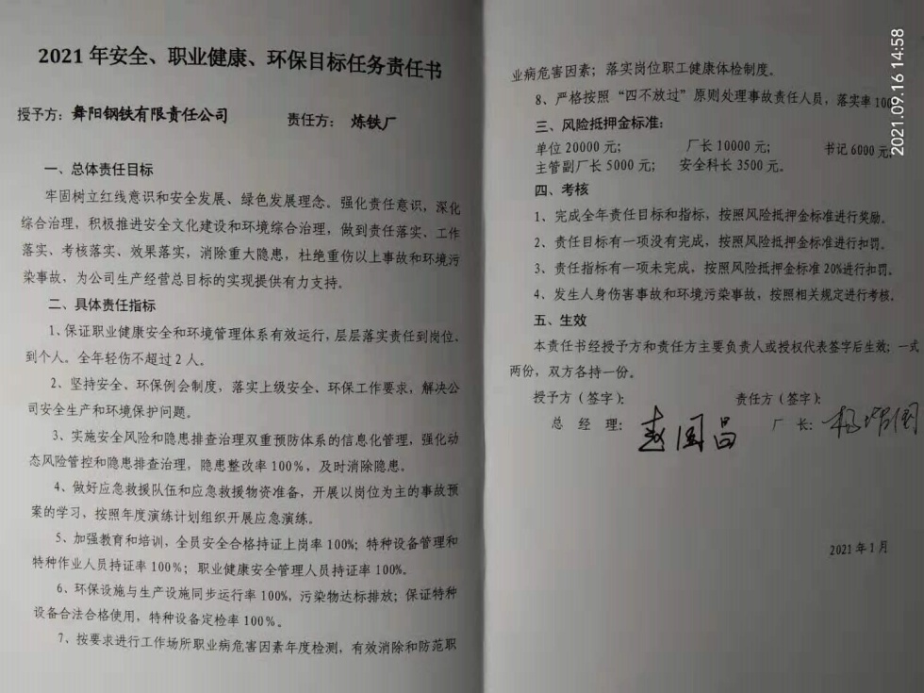
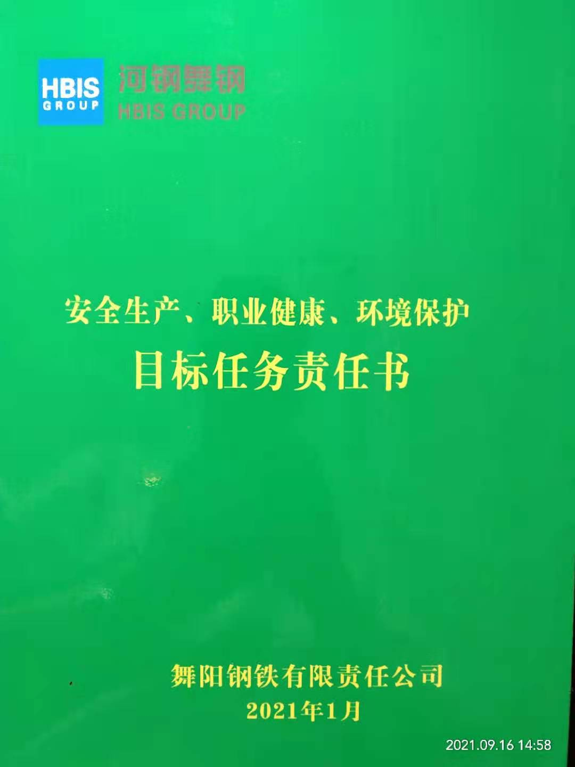
HBIS
G R O U P
河钢集团舞钢公司
HBIS GROUP WUSTEEL COMPANY
三、公司对重点内容的落实情况
1、落实党政同责
新安第四条明确：安全生产工作应当坚持中国共产党的领导。安全生产工作应当以人为本，坚持人民至上、生命至上，把保护人民生命安全摆在首位，树牢安全发展理念，坚持安全第一、预防为主、综合治理的方针，从源头上防范化解重大安全风险。
公司在与各单位、部室签订的年度《安全生产目标任务责任书》中，把党委书记列为责任人，与行政领导共同承担安全生产任务和奖惩。

Slide 53
HBIS
G R O U P
河钢集团舞钢公司
HBIS GROUP WUSTEEL COMPANY
三、公司对重点内容的落实情况
2、建立全员安全生产责任制度
新安法将第四、十九条中的“安全生产责任制”修改为“全员安全生产责任制”
新安全生产法第二十一条规定：“生产经营单位的主要负责人对本单位安全生产工作负有下列职责：（一）建立健全并落实本单位全员安全生产责任制，加强安全生产标准化建设；（二）组织制定并实施本单位安全生产规章制度和操作规程；（三）组织制定并实施本单位安全生产教育和培训计划；（四）保证本单位安全生产投入的有效实施；（五）组织建立并落实安全风险分级管控和隐患排查治理双重预防工作机制，督促、检查本单位的安全生产工作，及时消除生产安全事故隐患；（六）组织制定并实施本单位的生产安全事故应急救援预案；（七）及时、如实报告生产安全事故。”

Slide 54
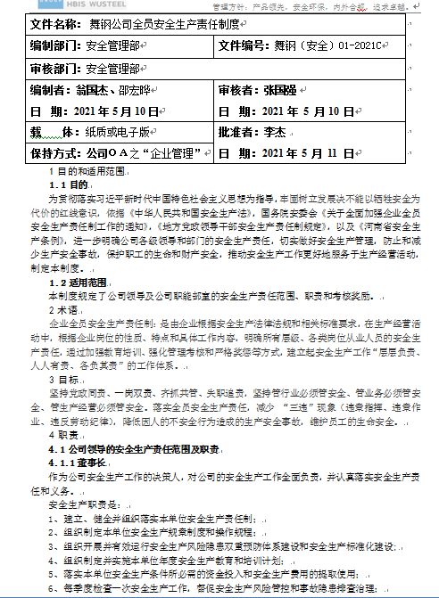
HBIS
G R O U P
河钢集团舞钢公司
HBIS GROUP WUSTEEL COMPANY
三、公司对重点内容的落实情况
2、建立全员安全生产责任制度
公司安全生产责任制度修改情况：新安全法颁布后，安全环保部牵头组织，对公司安全责任制度进行修改：
1、把名称修改为《舞钢公司全员安全生产责任制度》。
2、按照公司领导分工和机构设置，对公司所有领导、职能部室的安全生产责任进行了修订。
3、各二级单位和职能部室，对本单位、本部室所有领导、岗位人员和管理部门的安全生产责任进行了修订。

Slide 55
HBIS
G R O U P
河钢集团舞钢公司
HBIS GROUP WUSTEEL COMPANY
三、公司对重点内容的落实情况
3、构建双重预防机制
双重预防机制被正式写入了新安法，由一把手亲自负责！
第四条要求：“生产经营单位必须遵守本法和其他有关安全生产的法律、法规……构建安全风险分级管控和隐患排查治理双重预防机制……”
第二十一条要求：“生产经营单位的主要负责人（一把手）对本单位安全生产工作负有下列职责：（五）组织建立并落实安全风险分级管控和隐患排查治理双重预防工作机制，督促、检查本单位的安全生产工作，及时消除生产安全事故隐患；”
第四十一条要求：“生产经营单位应当建立安全风险分级管控制度，按照安全风险分级采取相应的管控措施。生产经营单位应当建立健全并落实生产安全事故隐患排查治理制度，采取技术、管理措施，及时发现并消除事故隐患。”
这表明，风险分级管控与隐患排查治理双重预防机制将长期开展下去，而且必须要认真、规范、科学地开展下去，这将是企业管控风险、消除隐患、保证安全生产的重要手段。

Slide 56
HBIS
G R O U P
河钢集团舞钢公司
HBIS GROUP WUSTEEL COMPANY
三、公司对重点内容的落实情况
3、构建双重预防机制
公司自2019年开始推进双重预防体系建设，2020年初安全环保部组织人员按照《河南省双重预防体系建设标准》对公司各单位双重预防体系建立情况进行了验收，对验收不合单位提出了整改意见，2020年4月组织人员进行了第二次验收，公司各单位双重预防体系基本合格。2020年10月公司双控信息系统初步完成，开始试运行，试运行期间安环部每周组织各单位召开系统运行反馈会议，就系统运行中出现的问题提建议，收集整理后反馈给自动化部，并组织人员到唐钢进行了学习。2021年4月公司双控系统正式开始运行，标志着公司双重预防体系建设正式完成。2021年6月和集团双控系统正式对接成功。

Slide 57
HBIS
G R O U P
河钢集团舞钢公司
HBIS GROUP WUSTEEL COMPANY
三、公司对重点内容的落实情况
4、落实 “三管三必须”
权责分明！新安法已明确“三个必须”！
各部门一把手请不要再把安全问题和责任全部推给安全管理部门，谁再把安全责任全部推给安全部门，就追究谁的责任！
新安全生产法第三条规定：“安全生产工作坚持中国共产党的领导。”“安全生产工作应当以人为本，坚持人民至上、生命至上，把保护人民生命安全摆在首位，树牢安全发展理念，坚持安全第一、预防为主、综合治理的方针，从源头上防范化解重大安全风险。”“安全生产工作实行管行业必须管安全、管业务必须管安全、管生产经营必须管安全，强化和落实生产经营单位主体责任与政府监管责任，建立生产经营单位负责、职工参与、政府监管、行业自律和社会监督的机制。”
官方解读：在国新办新闻发布会上，应急管理部副部长宋元明介绍，这次修改安全生产法将管行业必须管安全、管业务必须管安全、管生产经营必须管安全的“三个必须”原则写入法律，进一步明确了各方面的安全生产责任建立起了一整套比较完善的责任体系。如果谁在把分管的安全问题推给安全管理部门，就说明你的安全责任未落实，就应该追究你的责任。

Slide 58
HBIS
G R O U P
河钢集团舞钢公司
HBIS GROUP WUSTEEL COMPANY
三、公司对重点内容的落实情况
3、落实 “三管三必须”
新安法明确企业的决策层和管理层的安全管理职责。我们讲管业务必须管安全，管生产经营必须管安全，这在企业里除了主要负责人是第一责任人以外，其他的副职都要根据分管的业务对安全生产工作负一定的职责，负一定的责任。我给大家举一个例子，比如一个企业总部，董事长和总经理是主要负责人，那么他就是企业安全生产第一责任人。但是还有很多副职，比如很多副总经理，分管人力资源的副总经理，对分管领域的安全要负责任。下属企业里面，安全管理团队配备得不到位，缺人，由此导致的事故这个副职是要负责任的。比如分管财务的副总经理，如果下属企业里安全投入不到位，分管财务的副总经理是要承担责任的。这就是我们说的管业务必须管安全，管生产经营必须管安全。说到生产，我们很多企业里面都有管生产的副总经理，这个副总经理不能只抓生产，不顾安全，抓生产的同时必须兼顾安全，抓好安全，否则出了事故以后，管生产的是要负责任的，这就是“三管三必须”的核心要义。

Slide 59
HBIS
G R O U P
河钢集团舞钢公司
HBIS GROUP WUSTEEL COMPANY
三、公司对重点内容的落实情况
5、专职安全生产分管负责人
9月1日起，安全部门必须由主要负责人直接管理，或设专职分管负责人！
《安全生产法》第二十五条明确规定：生产经营单位可以设置专职安全生产分管负责人，协助本单位主要负责人履行安全生产管理职责。
全国人大常委会法工委政策法规司：从一般理解的角度来看，该法律条款表达的含义是：生产经营单位既可以设置专职安全生产分管负责人，也可以不设置专职安全生产分管负责人。
假如企业既可以设置、也可以不设置的话，那新《安全生产法》根本就没必要设立这条规定。
其真实想表达的含义是：安全生产管理机构必须由主要负责人直接分管，如主要负责人未直接分管的，可以设置专职安全生产分管负责人协助履行安全生产管理职责。
公司设立了安全生产总监，由主管生产、安全的副总经理担任。

Slide 60
HBIS
G R O U P
河钢集团舞钢公司
HBIS GROUP WUSTEEL COMPANY
三、公司对重点内容的落实情况
6、落实安全生产责任险
新安全生产法第五十一条第二款规定：“国家鼓励生产经营单位投保安全生产责任保险；属于国家规定的高危行业、领域的生产经营单位，应当投保安全生产责任保险。具体范围和实施办法由国务院应急管理部门会同国务院财政部门、国务院保险监督管理机构和相关行业主管部门制定。”
新安全生产法第一百零九条规定：“高危行业、领域的生产经营单位未按照国家规定投保安全生产责任保险的，责令限期改正，处五万元以上十万元以下的罚款；逾期未改正的，处十万元以上二十万元以下的罚款。”
根据《中共中央国务院关于推进安全生产领域改革发展的意见》，应当投保安责险的高危行业领域主要包括八大类行业：矿山、危险化学品、烟花爆竹、交通运输、建筑施工、民用爆炸物品、金属冶炼、渔业生产。
安全生产责任保险，也简称为“安责险”。是指保险机构对投保的生产经营单位发生的生产安全事故造成的人员伤亡和有关经济损失等予以赔偿，并且为投保的生产经营单位提供事故预防服务的商业保险。

Slide 61
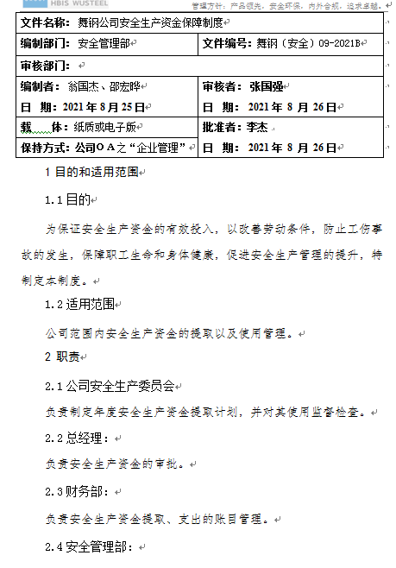
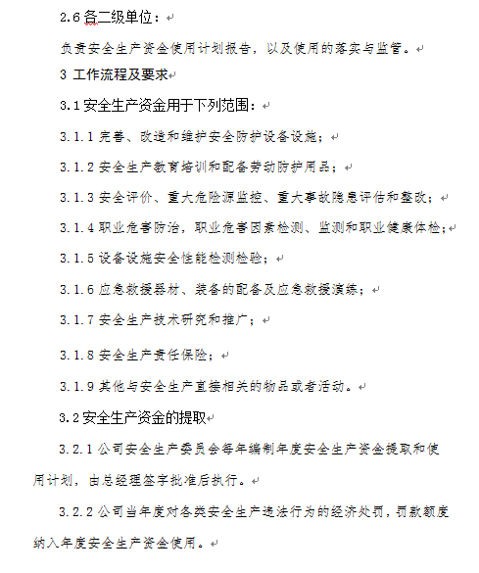
HBIS
G R O U P
河钢集团舞钢公司
HBIS GROUP WUSTEEL COMPANY
三、公司对重点内容的落实情况
6、落实安全生产责任险
公司对《安全生产资金保障制度》进行了修订，把安全生产责任保险支出纳入到安全生产资金的范围内。

Slide 62
HBIS
G R O U P
河钢集团舞钢公司
HBIS GROUP WUSTEEL COMPANY
三、公司对重点内容的落实情况
7、落实重大事故隐患报告
新安法第四十一条 生产经营单位应当建立安全风险分级管控制度，按照安全风险分级采取相应的管控措施。生产经营单位应当建立健全并落实生产安全事故隐患排查治理制度，采取技术、管理措施，及时发现并消除事故隐患。事故隐患排查治理情况应当如实记录，并通过职工大会或者职工代表大会、信息公示栏等方式向从业人员通报。其中，重大事故隐患排查治理情况应当及时向负有安全生产监督管理职责的部门和职工大会或者职工代表大会报告。县级以上地方各级人民政府负有安全生产监督管理职责的部门应当将重大事故隐患纳入相关信息系统，建立健全重大事故隐患治理督办制度，督促生产经营单位消除重大事故隐患。

Slide 63
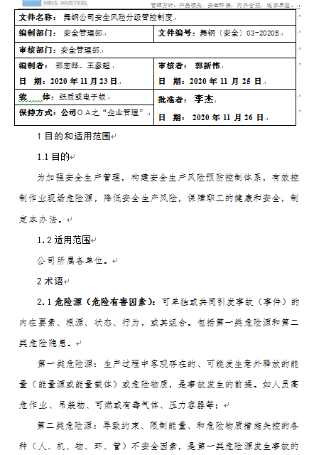
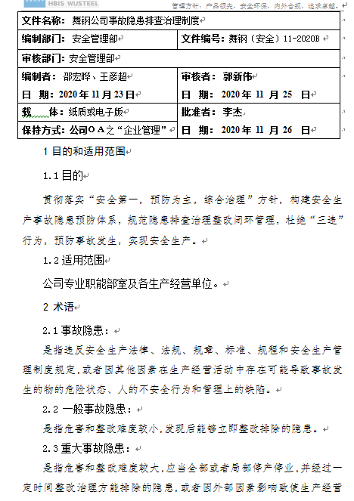
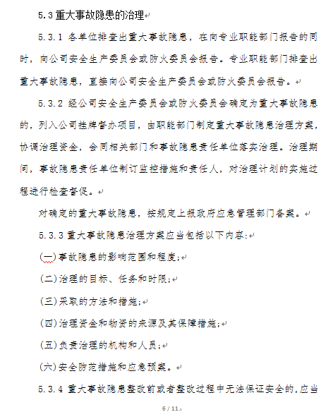
HBIS
G R O U P
河钢集团舞钢公司
HBIS GROUP WUSTEEL COMPANY
三、公司对重点内容的落实情况
7、落实重大事故隐患报告
公司建立完善了《风险分级管控制度》和《隐患排查治理制度》，并强化专业和日常的安全检查，及时发现并消除事故隐患，明确了重大事故隐患的报告要求。

Slide 64
HBIS
G R O U P
河钢集团舞钢公司
HBIS GROUP WUSTEEL COMPANY
三、公司对重点内容的落实情况
8、落实违法必究
新安法规定了诸多处罚条款，处罚力度和额度有显著提升，不仅处罚生产经营单位，而且处罚有关责任人，比如以下条款：
97条 | 责令限期改正 | 逾期未改正
1、未按规定设置机构或配备安全管理人员、注册安全工程师 | 可以处5万元以下的罚款，处10万元以下的罚款 | 责令停产停业整顿 并处5-10万元10-20万元的罚款 责任人：处1-2万罚款2-5万元的罚款
2、危险行业主要负责人和安管人员未经考核合格
3、未按规定对从业人员、劳务派遣、实习徐盛进行教育培训、告知安全事项
4、未如实记录安全生产教育培训情况
5、未将事故隐患排查治理情况如实记录或未向从业人员通报
6、未按规定制定应急预案或组织演练
7、特种作业人员无证上岗

Slide 65
HBIS
G R O U P
河钢集团舞钢公司
HBIS GROUP WUSTEEL COMPANY
三、公司对重点内容的落实情况
8、落实违法必究
99条 | 责令限期改正 | 逾期未改正
1、未在有较大危险因素的场所、设施、设备上设置明显的安全警示标志 | 可以处5万元以下的罚款 | 处5万-20万罚款
2、安全设备安装、使用、检测、改造、报废不符合标准 |  | 责任人：处1-2万罚款
3、未对安全设备进行经常性维护、保养、定期检测 |  | 情节严重，责令停产停业整顿
4、关闭、破坏安全监控、报警、防护、救生设备设施
5、未为从业人员提供符合标准的劳动防护用品
6、使用淘汰工艺、设备
7、使用燃气未安装气体报警装置

Slide 66
HBIS
G R O U P
河钢集团舞钢公司
HBIS GROUP WUSTEEL COMPANY
三、公司对重点内容的落实情况
8、落实违法必究
101条 | 责令限期改正 | 逾期未改正
1、危险物品全流程未建立专门安全管理制度、未采取可靠的安全措施 | 可以处10万元以下的罚款 | 责令停产停业整顿 并处5-10万元10-20万元的罚款 责任人：处2-5万元的罚款
2、重大危险源未登记建档、未进行定期检测等
3、吊装、动火、临时用电等危险作业，未安排专人进行现场安全管理
4、未建立安全风险分析管控制度或未按制度管控
5、未建立事故隐患排查治理制度

Slide 67
HBIS
G R O U P
河钢集团舞钢公司
HBIS GROUP WUSTEEL COMPANY
三、公司对重点内容的落实情况
8、落实违法必究
105条 | 责令限期改正 | 逾期未改正
车间、商店、仓库与员工宿舍在同一座建筑内，或者与员工宿舍的距离不符合安全要求（二合一、三合一） | 可以处5万元以下的罚款 | 责令停产停业整顿
生产经营场所和员工宿舍未设有符合紧急疏散需要、标志明显、保持畅通的出口、疏散通道，或者占用、锁闭、封堵生产经营场所或者员工宿舍出口、疏散通道的 | 责任人：可以处1万以下罚款
第112条 生产经营单位违反本法规定，被责令改正且受到罚款处罚，拒不改正的，负有安全生产监督管理职责的部门可以自作出责令改正之日的次日起，按照原处罚数额按日连续处罚。

Slide 68
HBIS
G R O U P
河钢集团舞钢公司
HBIS GROUP WUSTEEL COMPANY
三、公司对重点内容的落实情况
8、落实违法必究
发生生产安全事故的代价
事故等级 | 死亡 | 罚企业 104条 | 罚主要负责人95条 | 罚其他负责人、安全管理人员
一般 | ＜3 | 20-50万 →30-100万 | 上年收入 30% → 40% | 上年收入 20%-50%
较大 | 3-9 | 50-100万 →100-200万 | 上年收入 40% → 60%
重大 | 10-29 | 100-500万 → 200-1000万 | 上年收入 60% → 80%
特别重大 | ≥30 | 500-1000万→1000-2000万×2-5倍 | 上年收入 80% → 100%

Slide 69
HBIS
G R O U P
河钢集团舞钢公司
HBIS GROUP WUSTEEL COMPANY
三、公司对重点内容的落实情况
8、落实违法必究
安全生产违法的代价——违法信息各部门联通公开
新安法第七十八条规定：“负有安全生产监督管理职责的部门应当建立安全生产违法行为信息库，如实记录生产经营单位及其有关从业人员的安全生产违法行为信息；对违法行为情节严重的生产经营单位及其有关从业人员，应当及时向社会公告，并通报行业主管部门、投资主管部门、自然资源主管部门、生态环境主管部门、证券监督管理机构以及有关金融机构。有关部门和机构应当对存在失信行为的生产经营单位及其有关从业人员采取加大执法检查频次、暂停项目审批、上调有关保险费率、行业或者职业禁入等联合惩戒措施，并向社会公示。” “负有安全生产监督管理职责的部门应当加强对生产经营单位行政处罚信息的及时归集、共享、应用和公开，对生产经营单位作出处罚决定后七个工作日内在监督管理部门公示系统予以公开曝光，强化对违法失信生产经营单位及其有关从业人员的社会监督，提高全社会安全生产诚信水平。”

Slide 70
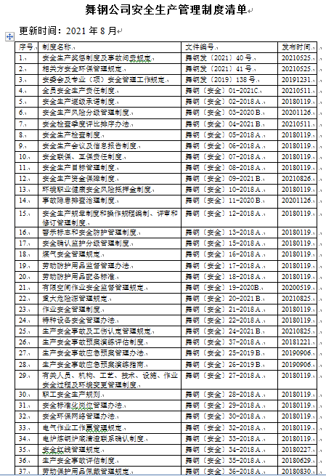
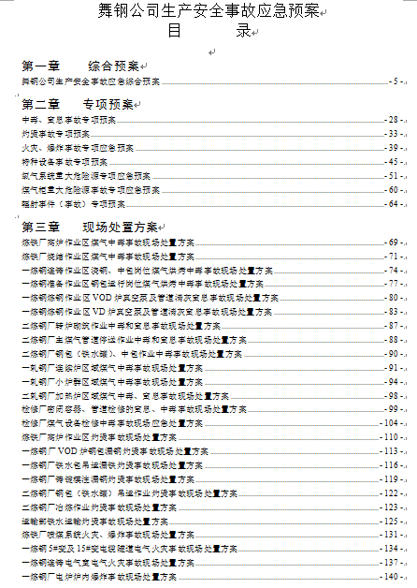
HBIS
G R O U P
河钢集团舞钢公司
HBIS GROUP WUSTEEL COMPANY
三、公司对重点内容的落实情况
8、落实违法必究
公司通过建立完善安全生产规章制度，努力把安全生产管理工作符合国家法律法规的要求；通过强化安全监督检查和隐患整改，不断实现安全生产条件的本质安全化；通过广泛的安全教育培训，促进各级管理人员和岗位职工全方位树立安全意识和安全素质；通过持续改进生产安全事故应急预案体系和开展经常性的事故应急演练，提高事故应急能力和水平。
总之，通过加强内部管理和内部考核，最大限度减少了安全生产的违法处罚。

Slide 71
HBIS
G R O U P
河钢集团舞钢公司
HBIS GROUP WUSTEEL COMPANY
三、公司对重点内容的落实情况
9、从只 “管人” 到要 “管心”
安全生产法规定：“生产经营单位应当教育和督促从业人员严格执行本单位的安全生产规章制度和安全操作规程;并向从业人员如实告知作业场所和工作岗位存在的危险因素、防范措施以及事故应急措施。”
新安全生产法第四十四条增加一款，作为第二款：“生产经营单位应当关注从业人员的身体、心理状况和行为习惯，加强对从业人员的心理疏导、精神慰藉，严格落实岗位安全生产责任，防范从业人员行为异常导致事故发生。”
以上这些规定，需要我们在组织安全教育和安全检查时予以重点关注。

Slide 72
Thanks
HBIS
G R O U P
河钢集团舞钢公司
HBIS GROUP WUSTEEL COMPANY
安全环保部
2021年9月18日
2021年9月1日正式实施

